Slide 1
Biofeedback/ andningsträning

Slide 2
Psykofysiologi
är vetenskapen om samspelet mellan
miljö, tankar, känslor och beteenden å ena sidan
och fysiologiska reaktioner å andra sidan.
Biofeedback
är den praktiska behandlingstillämpningen
av psykofysiologi.

Slide 3
The road Back kommer från USA.
Och har utvecklats av Jim Harper.
Efter 14 års forskning utvecklade han en metod, hur människor kunde sluta ta psykofarmaka. Efter påtryckningar av sin hustru beslutade han sig för att skriva en bok om sitt resultat.
Boken heter:
”The Road Back programmet, Hur man slutar med psykofarmaka på ett säkert sätt. Det finns hopp. Det finns en lösning.”
Författare James Harper och Jayson Austin, USA.
Gratis nedladdning av boken via e-posten och hemsidan.
www.theroadback.org
info@theroadback.org
Hemsidan går att översätta till svenska.

Slide 4
Jim Harper rekommenderar
att man under nedtrappning av mediciner
tillför kosttillskott.
Många som är bipolär, har ångest eller depression har oftast en näringsbrist.
Vid studier av patienter som äter Psykofarmaka har man upptäckt att många saknar B-vitaminer.
Och då främst B 12.
När man äter psykofarmaka får man ännu mera underskott på B-vitaminer. Saknar kroppen B 12 har man svårt att ta upp näringen från maten. Vilket gör att kroppen får brist på många näringsämnen.
Detta medför att många personer försöker kompensera detta genom att äta mycket godis eller annat med mycket socker i eller dricka läskedrycker. För att bli pigga och må bra.

Slide 5
Har man testat metoden i Sverige?
I Sverige har denna metod testats och använts på IPM
(Institutionen för Psykologisk Beteendemedicin)
på Karolinska Institutet
av Professor Bo von Scheele.

Slide 6
Vad fungerar metoden på:
Denna behandlingsmetod fungerar inte bara på avtrappning av mediciner. Den fungerar även på andra psykiska och fysiska problem som uppstår i vår kropp.

Slide 7
Metoden fungerade även på:
Utmattningströtthet,
Tinnitus,
Hjärtproblem,
Högt blodtryck,
Trög mage,
Ryggproblem,
Karpaltunnelsyndrom (här måste man även ändra sin kost, samt äta B5 vitaminer för att få ner inflammationen),
KOL (alveolerna blir aldrig bra, men lungorna jobbar bättre med rätt andningsteknik),
ADHD (här måste man även gå in och titta på hela familjens kost, av för mycket socker produkter blir man överaktiv).

Slide 8
Hur går det till:
Man får lära sig andas med stängd mun och med magen, samt att även göra en bäckenbotten rörelse.
Vilka kroppsorgan påverkas?
Magrörelsen gör att tarmarna kommer igång.
Den påverkar även hjärtat-eftersom hjärtsäcken sitter på diafragman. Diafragman använder du när du andas med magen.
Övriga organ som påverkas positivt är lever, njurarna, lungorna-när du andas ut med stängd mun får du upp koldioxiden från lungorna-som sedan går ut genom näsan.
Samt lymfsystemet–du syresätter blodet-cellerna-när lymfan fungerar transporterar den vävnadsvätska till blodet-om lymfan inte fungerar stannar vätskan. Kroppen, fötterna, benen och rumpa svullnar av vätskan. Sjukvården ger här vätskedrivande medicin.
Höftbenen får en rörelse fram och tillbaka. Det påverkar ryggraden, svanken, cerebrospinalvätskan.
Även sexualdriften kommer igång om den varit vilande.

Slide 9
Kroppens viktigaste system är:
Lymfsystemet
Hjärtat
Levern
Diafragman är kroppens andningsorgan.
Diafragman sitter straxt under revbenskanten. Sitter diafragman fast då påverkas hjärtat. Eftersom hjärtmuskeln sitter på diafragman.
När andningen blir bakvänd –står stilla-har fastnat. Då hyperventilerar vi.
Att andningen har fastnat kan bero på stress, oro, negativa tankar, dåligt självförtroende, spända axlar och diverse trauman(negativa händelser i livet) som man inte behandlat.

Slide 10
Lymfsystemet.
Lymfsystemet fungerar bäst då man slappnar av och vilar. Det aktiverar ”lugn och ro systemet” det parasympatiska systemet. Lymfsystemet är ett avgiftningssystem som har kopplingar till hjärnan.
Stress skapar obalans. Vilket innebär att kroppen samlar på sig vätska. Istället för att skicka den till blodet.
Svullen i kroppen/vätska i kroppen.
Man får svullna fötter, ben, rumpa, dubbelhaka, m.m.
Vätskan i kroppen bildar efter 3 veckor fett och bindväv= Lipedema.
Lipedema är en extrem fettansamling i kroppen, oftast i benen. Det gör ont när man trycker på det. Nästa extrema obalans i ett ben är s k ”elefantfant”.
Dercum=fettvävsm reumatism. Inflammerad fetma som värker. Det beror på att det blivit slaggprodukter kvar i vävnaden. Kompression med stödstrumpa och manuell lymfdränage fungerar här.
Tinnitus ljudet.
Stress och annan oro i livet gör att lymfnoderna bakom örat börjar tjuta, vilket skapar” Tinnitusljudet”.
Lymfnoder.
I lymfsystemet finns det Lymfknutor, s k lymfnoder. Dessa skall försvara kroppen mot bakterier, döda tumörceller,

Slide 11
På dessa stället på kroppen brukar lymfsystemet lägga sin vätska.
Som sedan ombildas till fett.
Se nästa bild.

Slide 12
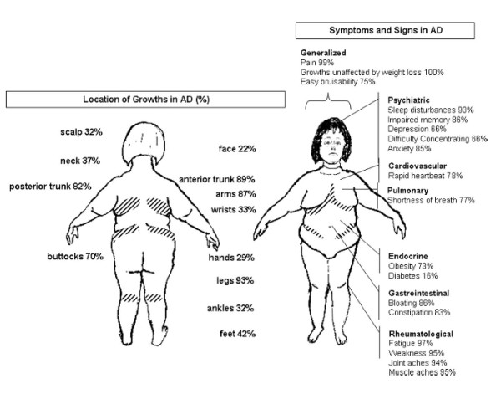

Slide 13
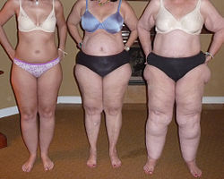
Här ser vi tre stadier av ett lymfsystem som ej fungerar.
Vätskan har börjat att samlas i kroppen och bildat fett.
Groparna i huden är giftansamlingar som fastnat i fettet. För att lymfsystemet inte längre kan skicka ut vätskan och de gifter vi fått i oss till blodet.
Person nr. 3 har säkert stora problem med sina svullna ben och fötter.
Sjukvården rekommenderar här stödstrumpor och vätskedrivande medicin.

Slide 14
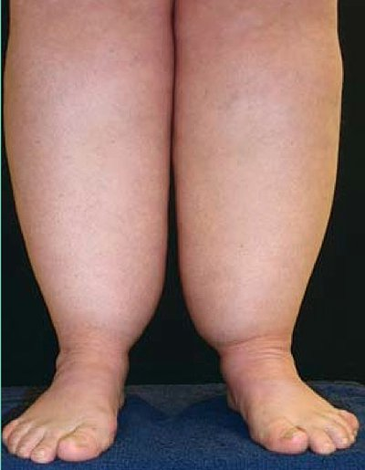
Denna person har säkert väldigt svårt att gå.
I detta stadiet sitter personen troligtvis i rullstol.
Personen får troligtvis hjälp med dusch, toabesök,
mat lagning, tvätt av kläder och matinköp.

Slide 15
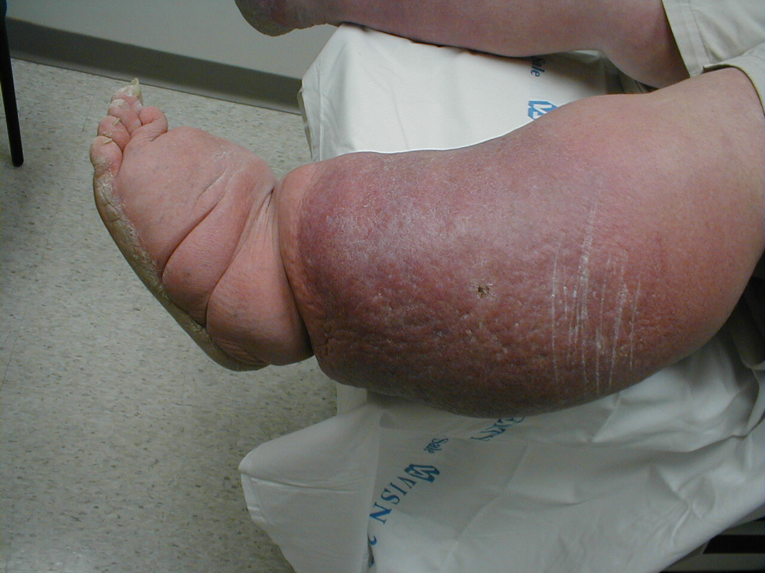
Detta kallas elefantfot. Och beror på att kroppen inte kan göra sig av med sin vätska.

Slide 16
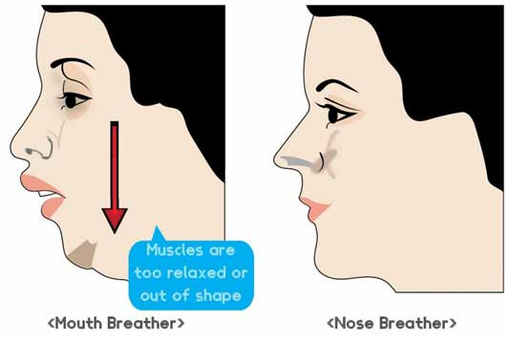
När man andas med öppen mun samlas vätska under hakan. Man får dubbelhaka.
När man gör både inandningen och utandningen med stängd mun går allt upp i näsan.

Slide 17
Nästa bild visar kroppens hela lymfsystem.
Med de viktiga lymfknutorna(lymfnoderna)
Vid fettsugning eller operation kan dessa bli skadade, eller så skär man av trådarna till lymfsystemet. På trådarna sitter lymfknutorna (lymfnoderna). Dessa renar kroppen från bakterier och främmande organismer.
Vilket gör att hela lymfsystemet kommer i obalans. Kroppen får svårt att hålla sig frisk.

Slide 18
Lymfsystemet
Se nästa bild
De gröna ledningarna med små lymfknutor längst ut. Det är vårt lymfsystem i kroppen.
Knutorna finns bakom örat, vid halsen, vid armhålorna, efter insidan av armen, systemet går över brösten, över magen, vid äggstockarna och vid ljumskarna.
Tänk på detta när ni utför en icke nödvändig operation på kroppen. Operationen kan skada lymfsystemet.

Slide 19
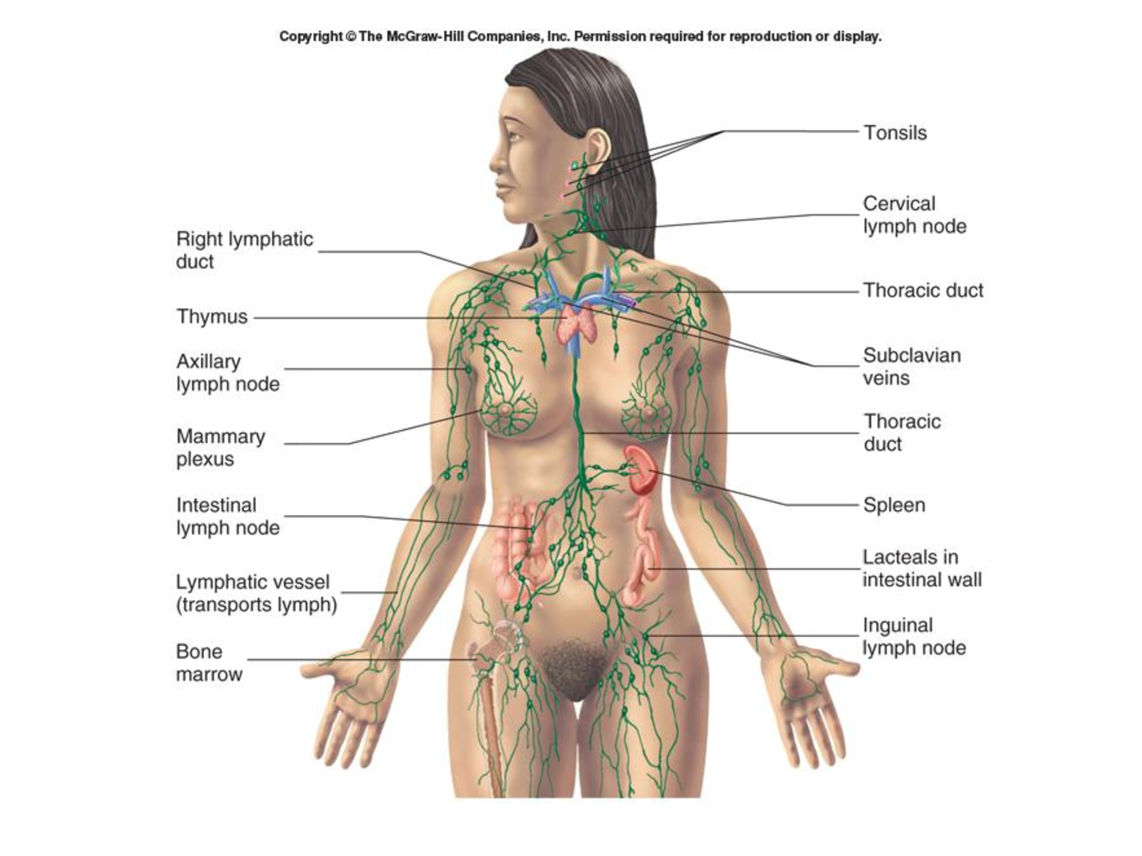

Slide 20
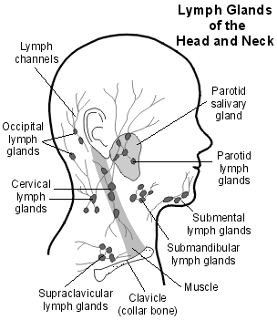
Tinnitus.
Denna bild visar lymfsystemet vid halsen och öronen.
När vi har för mycket stress, oro, negativa tankar, m.m.
Detta klarar inte lymfsystemet av. Då börjar lymfknutorna (lymfnoderna) vid öronen att tjuta. (Se de svarta knutorna).
Vi får tinnitusljudet i örat.
Ett ljud som för de flest pågår dygnet runt.

Slide 21
Stressen i dagens samhälle gör människor sjuka.
Själv blev jag utbränd/utmattningströtthet av en arbetsplats i vården.
Här kommer min historia:
Hjärnan var som en enda ”gele” klump. Jag fick problem med att minnas saker, måste skiva upp allt, kunde inte koncentrera mig, ville bara gråta, var överkänslig för allting, var ständigt trött i huvudet och kroppen, sov oftast 12 timmar varje helg.
Min återhämtning var att bli sjukskriven ett par månader på halvtid 2014, med hela lediga dagar, sov oftast 10-12 timmar när jag var ledig, var ute i naturen där jag oftast också somnade in, åt kosttillskott, åt bra näringsriktig mat, undvek människor, vilade i mig själv när jag var ledig, jobbade på en ny arbetsplats med lugnare tempo.
2015 gick jag en andningsträningsutbildning. Gör idag dessa övningar
1-2 gånger varje dag. Med dessa övningar fick jag tillbaka den energi som fattades i kroppen. Ryggen blev rakare, har gått ner i vikt, och jag känner mig väldigt pigg. Hjärnan och psyket fungerar nu normalt igen.
Samt att jag är mycket varmare i kroppen. Cirkulationen fungerar bättre.
Elise Hallberg

